Slide 1

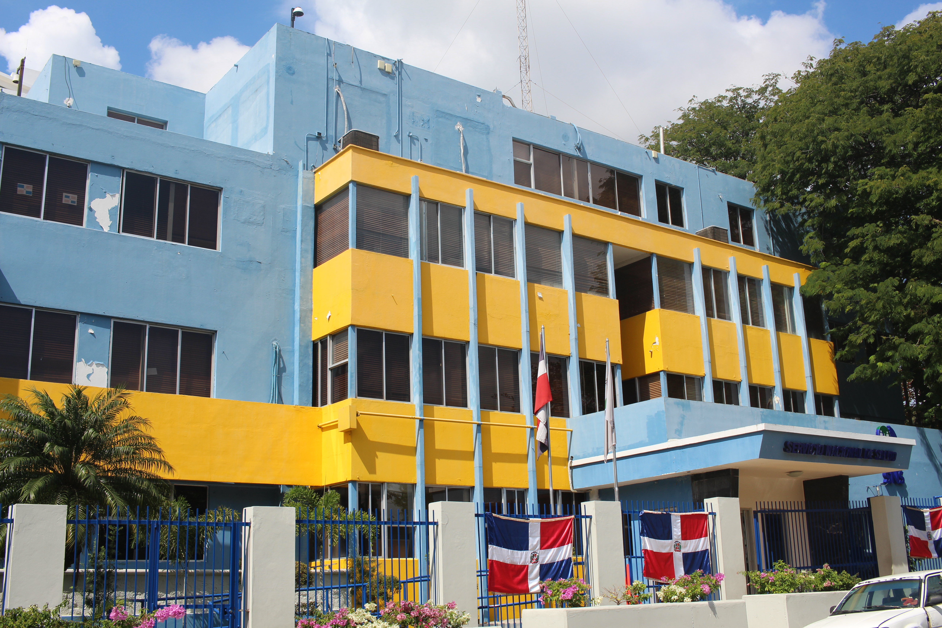
Dirección de Odontología
Reporte estadístico de la labor realizada por la
Dirección de Odontología
a nivel nacional en
Enero - Diciembre de 2017
Elaborado por:
Dr. Edgar A. Andújar Záiter, MGMS
Coordinador de Estadísticas Odontológicas

Slide 2
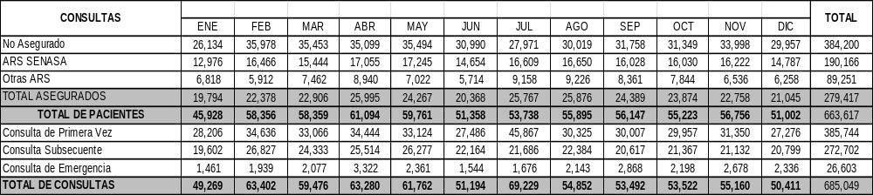
Periodo: Enero - Diciembre 2017

Slide 3
Periodo: Enero - Diciembre 2017

Slide 4
Periodo: Enero - Diciembre 2017

Slide 5
Periodo: Enero - Diciembre 2017

Slide 6
Periodo: Enero - Diciembre 2017

Slide 7
Periodo: Enero - Diciembre 2017

Slide 8
Periodo: Enero - Diciembre 2017

Slide 9
Periodo: Enero - Diciembre 2017

Slide 10
Periodo: Enero - Diciembre 2017

Slide 11
Periodo: Enero - Diciembre 2017

Slide 12
Periodo: Enero - Diciembre 2017

Slide 13
Periodo: Enero - Diciembre 2017

Slide 14
Periodo: Enero - Diciembre 2017

Slide 15
Periodo: Enero - Diciembre 2017

Slide 16
Periodo: Enero - Diciembre 2017

Slide 17
Periodo: Enero - Diciembre 2017

Slide 18
Periodo: Enero - Diciembre 2017

Slide 19
Periodo: Enero - Diciembre 2017

Slide 20
Periodo: Enero - Diciembre 2017

Slide 21
Periodo: Enero - Diciembre 2017

